Slide 1



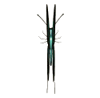






ĐỊA LÍ 6!
Chào mừng quý thầy cô đến tham dự tiết học này!

Slide 2



Bài 8
SỰ CHUYỂN ĐỘNG CỦA TRÁI ĐẤT
QUANH MẶT TRỜI

Slide 3
Bài 8 :
SỰ CHUYỂN ĐỘNG CỦA TRÁI ĐẤT QUANH MẶT TRỜI
1. SỰ CHUYỂN ĐỘNG CỦA TRÁI ĐẤT QUANH MẶT TRỜI :

Slide 4

21 - 3 Xuân phân
22 - 6 Hạ chí
22 - 12 Đông Chí
23 - 9 Thu Phân

Slide 5
Tiết 10 - Bài 8 :
SỰ CHUYỂN ĐỘNG CỦA TRÁI ĐẤT QUANH MẶT TRỜI
1. SỰ CHUYỂN ĐỘNG CỦA TRÁI ĐẤT QUANH MẶT TRỜI :
Trái Đất chuyển động quanh Mặt Trời theo 1 quỹ đạo có hình elip gần tròn.
- Hướng chuyển động: Từ Tây sang Đông
Thời gian Trái Đất chuyển động một vòng quanh Mặt Trời là 365 ngày 6 giờ.
- Trong khi chuyển động trên quỹ đạo quanh Mặt Trời, trục Trái Đất lúc nào cũng giữ nguyên độ nghiêng và hướng nghiêng của trục không đổi. Đó là sự chuyển động tịnh tiến.
Notes:
5

Slide 6
Tiết 10 - Bài 8 :
SỰ CHUYỂN ĐỘNG CỦA TRÁI ĐẤT QUANH MẶT TRỜI
2. CÁC HỆ QUẢ
a. MÙA TRÊN TRÁI ĐẤT
Notes:
6

Slide 7
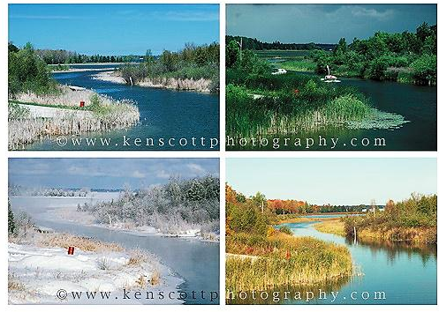

2. Mùa trên Trái Đất
Mùa là khoảng thời gian trong năm có đặc điểm riêng về thời tiết, khí hậu.
Mùa xuân
Mùa hạ
Mùa đông
Mùa thu

Slide 8
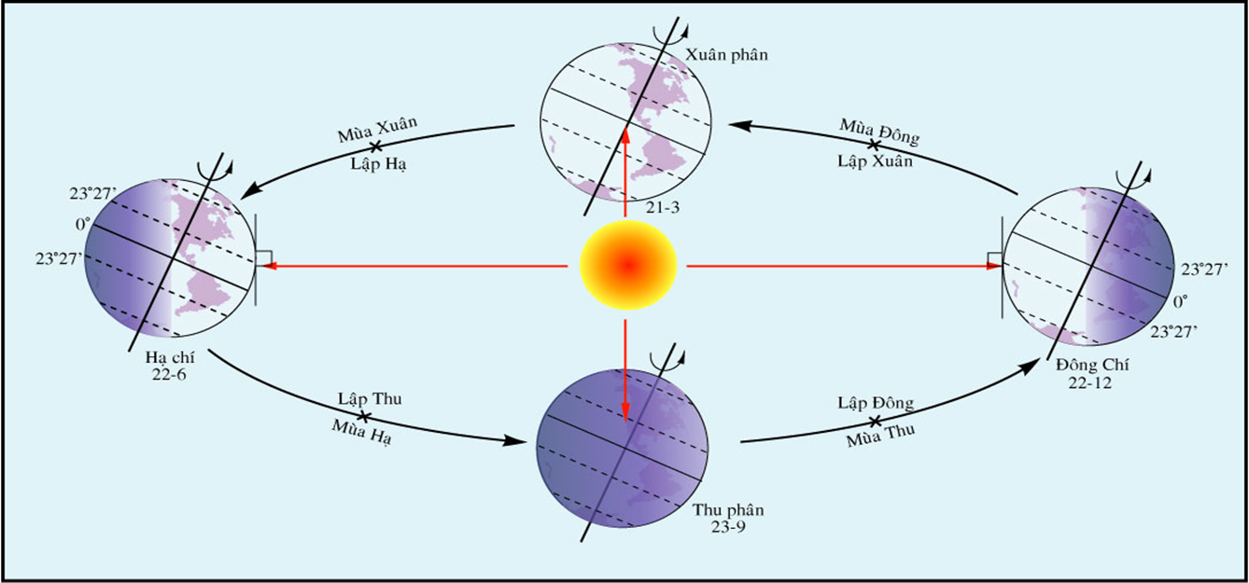
Hình 23.Sự vận động của trái đất quanh Mặt Trời và các mùa Bắc bán cầu.

Slide 9
Thảo luận nhóm (3 phút)
Dựa vào hình 1, 2 và thông tin trong mục 2
N1: cho biết:Vào ngày 22/6 nửa cầu Bắc đang là mùa gì, nửa cầu Nam đang là mùa gì? Tại sao?
N2: cho biết:
Vào ngày 22/12, nửa cầu Bắc đang là mùa gì, nửa cầu Nam đang là mùa gì? Tại sao?
GỢI Ý: nửa cầu nào ngả về phía Mặt trời, nửa cầu nào chếch xa Mặt trời, lượng ánh sáng nhận được ở các nửa cầu như thế nào?

Slide 10
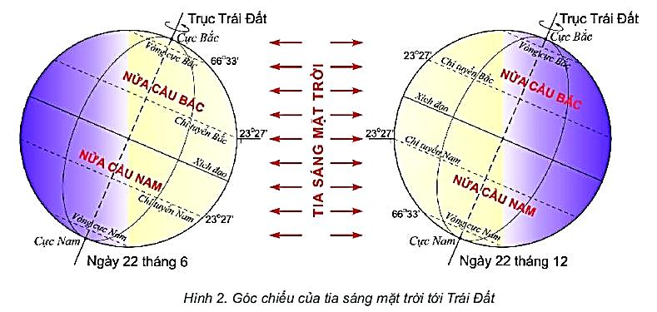
NGÀY 22/6 (HẠ CHÍ)
- Nửa cầu Bắc: mùa nóng
Vì nửa cầu Bắc ngả về Mặt Trời
góc chiếu của tia sáng MT lớn
nhận được nhiều ánh sáng và nhiệt
- Nửa cầu Nam: mùa lạnh
Vì nửa cầu Nam chếch xa Mặt Trời
→góc chiếu của tia sáng MT nhỏ
→ nhận được ít ánh sáng và nhiệt

Slide 11
NGÀY 22/12 (ĐÔNG CHÍ)
- Nửa cầu Bắc: mùa lạnh
Vì nửa cầu Bắc chếch xa Mặt Trời
góc chiếu của tia sáng MT nhỏ
nhận được ít ánh sáng và nhiệt
- Nửa cầu Nam: mùa nóng
Vì nửa cầu Nam ngả về Mặt Trời
→góc chiếu của tia sáng MT lớn
→ nhận được nhiều ánh sáng và nhiệt
→ Mùa ở 2 nửa cầu trái ngược nhau.

Slide 12
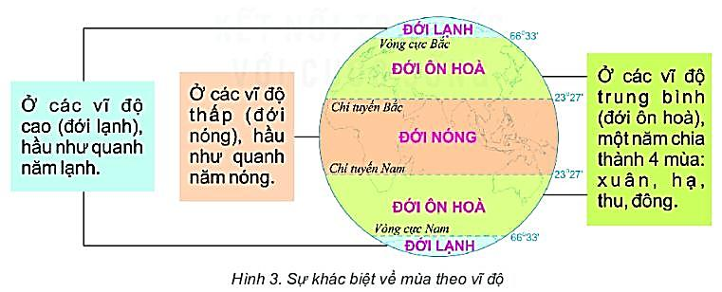
* Dựa vào hình 3, nêu sự khác nhau về hiện tượng mùa theo vĩ độ:
- Ở các vĩ độ thấp (đới nóng): ………………………………………………
- Ở các vĩ độ cao (đới lạnh): ………………………………………………..
- Ở các vĩ độ trung bình (đới ôn hoà): …………………………………......
Hầu như nóng quanh năm
Hầu như lạnh quanh năm
Một năm chia thành 4 mùa (xuân, hạ, thu, đông)
→ Mùa ở các vĩ độ cũng khác nhau.

Slide 13

NỘI DUNG CHÍNH
BÀI 8: CHUYỂN ĐỘNG CỦA TRÁI ĐẤT QUAY QUANH MẶT TRỜI VÀ HỆ QUẢ
1. Chuyển động của Trái Đất quanh Mặt Trời
+ Hình dạng quỹ đạo :………………………………………...................
+ Hướng chuyển động:…………………………………………………..
+ Thời gian quay hết 1 vòng :……………………………………...............
+ Khi quay quanh mặt trời ………………………………………….
Hình elip gần tròn
Tây sang Đông (ngược chiều kim đồng hồ)
365 ngày 6 giờ (≈ 1 năm)
Trục trái đất nghiêng 66º33’ trên mặt phẳng quỹ đạo và không đổi hướng.
2. Mùa trên Trái Đất
- Mùa 2 nửa cầu trái ngược nhau.
- Mùa ở các vĩ độ cũng khác nhau.

Slide 14
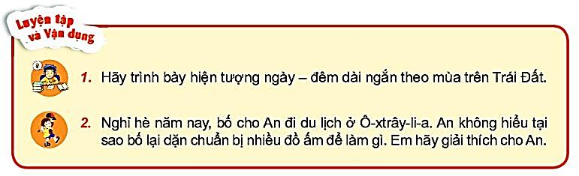

Slide 15
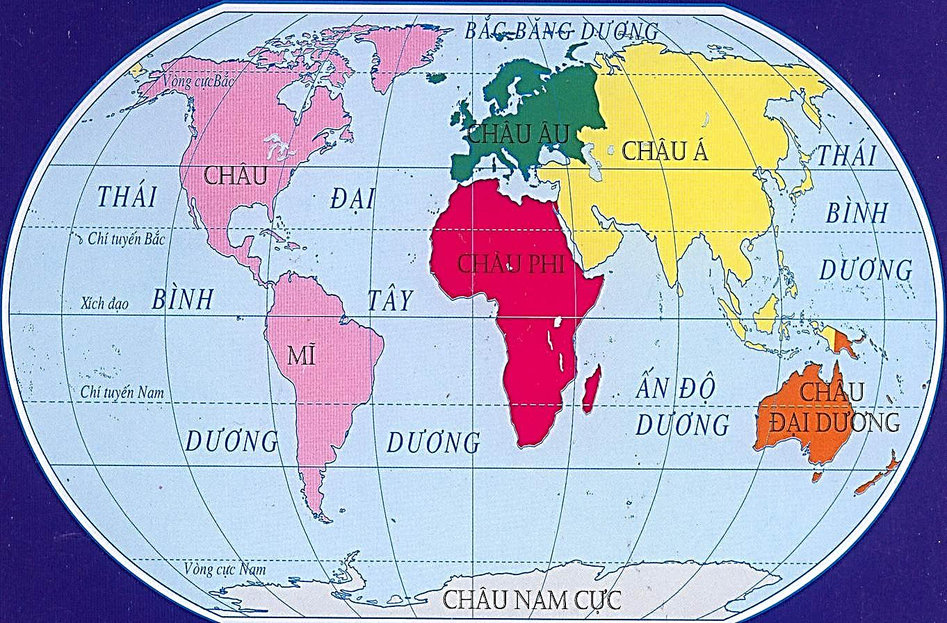
Việt Nam
Xích đạo
Ô-xtrây-li-a

Slide 16
HƯỚNG DẪN VỀ NHÀ :
1) Hoàn thành bài tập vbt
2) Chuẩn bị tiết 2 :
- Tìm hiểu về hiện tượng ngày, đêm dài ngắn theo mùa

Slide 17
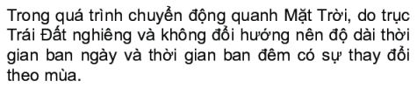
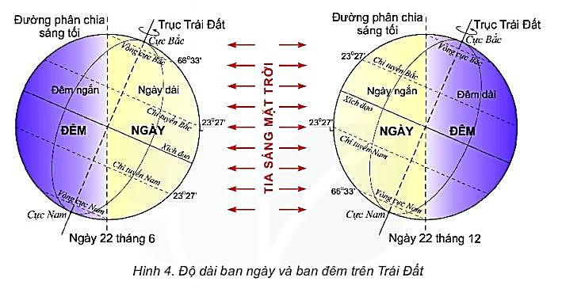
b. Hiện tượng ngày - đêm dài ngắn theo mùa
Nhận xét đường phân chia sáng tối và trục Trái Đất
ở các ngày 22/6 và 22/12 ?

Slide 18
3. Hiện tượng ngày - đêm dài ngắn theo mùa
Điền bảng sau:
Thời gian Địa điểm | Ngày 22/6 |  | Ngày 22/12
 | Mùa | So sánh độ dài ngày - đêm | Mùa | So sánh độ dài ngày - đêm
Nửa cầu Bắc
Nửa cầu Nam
Nóng
Ngày > đêm
Lạnh
Ngày < đêm
Lạnh
Ngày < đêm
Nóng
Ngày > đêm

Slide 19

3. Hiện tượng ngày - đêm dài ngắn theo mùa
- Nửa cầu mùa nóng: Ngày dài hơn đêm.
- Nửa cầu mùa lạnh: Đêm dài hơn ngày.
- Xích đạo: Ngày = đêm
Thời gian Địa điểm | Ngày 22/6 |  | Ngày 22/12
 | Mùa | So sánh độ dài ngày - đêm | Mùa | So sánh độ dài ngày - đêm
Nửa cầu Bắc
Nửa cầu Nam
Nóng
Ngày > đêm
Lạnh
Ngày < đêm
Lạnh
Ngày < đêm
Nóng
Ngày > đêm

Slide 21
NỘI DUNG CHÍNH
BÀI 8: CHUYỂN ĐỘNG CỦA TRÁI ĐẤT QUAY QUANH MẶT TRỜI VÀ HỆ QUẢ
1. Chuyển động của Trái Đất quanh Mặt Trời
+ Hình dạng quỹ đạo :………………………………………...................
+ Hướng chuyển động:…………………………………………………..
+ Thời gian quay hết 1 vòng :……………………………………...............
+ Khi quay quanh mặt trời ………………………………………….
Hình elip gần tròn
Tây sang Đông (ngược chiều kim đồng hồ)
365 ngày 6 giờ (≈ 1 năm)
Trục trái đất nghiêng 66º33’ trên mặt phẳng quỹ đạo và không đổi hướng.
2. Mùa trên Trái Đất
- Mùa 2 nửa cầu Bắc và Nam trái ngược nhau.
- Mùa ở các vĩ độ cũng khác nhau.
3. Hiện tượng ngày - đêm dài ngắn theo mùa
- Nửa cầu mùa nóng: Ngày dài hơn đêm.
- Nửa cầu mùa lạnh: Đêm dài hơn ngày.
- Xích đạo: Ngày = đêm

